Slide 1

審查委員系統操作教育訓練

Slide 2



以PTMS取代過去IRB/REC紙本運作流程
研究者/計畫主持人(PI)、審查委員、及IRB/REC的承辦人員(PC )
透過線上系統彼此溝通，提升申請與管理計畫的效率與便利性
線上申請
線上審查
各類審查申請、
填寫申請書、上傳文件、顯著利益申報、
回覆審查意見
資料查核、
安排委員/會議審查、
查閱歷次通過資訊、
填寫審查意見、
PI
PC
個人履歷管理、
案件追蹤、待辦提醒、
個案納入與結案通知
自動產生議程、
輕鬆點閱會議資料、
即時編輯會議記錄
自動化追蹤提醒、
管理功能
委員會
無紙化會議
Notes:
PTMS是一個以網際網路(web)為基礎的資訊系統，具有線上申請、線上審查、線上會議等功能，讓研究者、審查委員、及人體試驗委員會的承辦人員( Protocol Coordinator, PC )透過線上系統彼此溝通，提升申請與管理計畫的效率與便利性。
PTMS是以網際網路(web)
為基礎的資訊系統

Slide 3















PTMS透過國內醫學中心彼此協調統一申請書內容
為求共同合作，各自微幅修改自己之工作方式。
定期討論系統功能與流程的修訂。

Slide 4
1. 帳號登入
2. 主畫面功能介紹
3. 個人資料管理
4. 線上同意/退回審查
5. 線上初審
6. 線上複審
7. 查看審查會議議程及案件內容

Slide 5
1. 帳號登入
2. 主畫面功能介紹
3. 個人資料管理
4. 線上同意/退回審查
5. 線上初審
6. 線上複審
7. 查看審查會議議程及案件內容

Slide 6
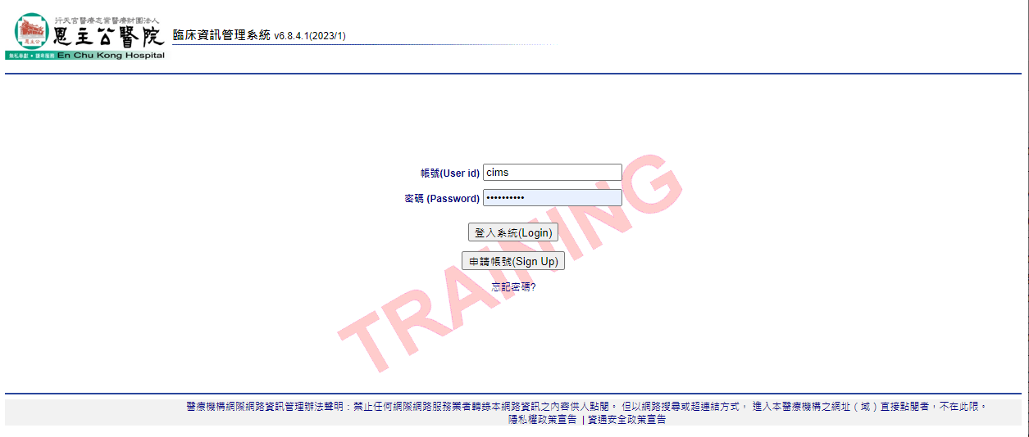
1.1 帳號登入
訓練機網址： https://eckirb.cims.tw/_wiPtms/index.html
請使用已申請並審核通過之帳號登入
第一次登入請使用
【忘記密碼】功能

Slide 7
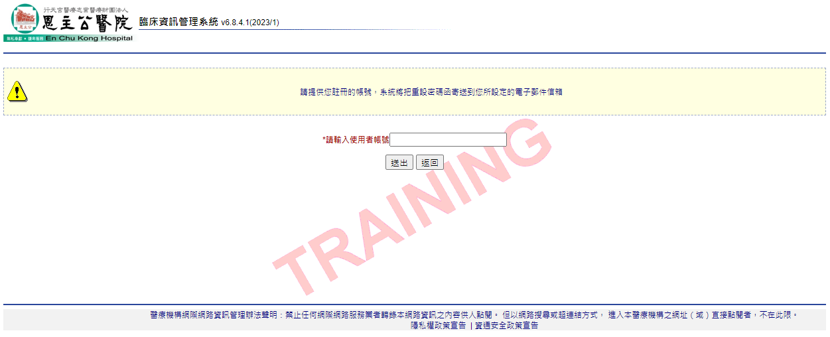
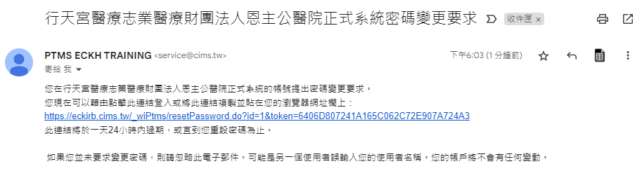
1.2 忘記密碼操作方式
輸入註冊的帳號，系統將把重設密碼函寄送到您所設定的電子郵件信箱

Slide 8
1. 帳號登入
2. 主畫面功能介紹
3. 個人資料管理
4. 線上同意/退回審查
5. 線上初審
6. 線上複審
7. 查看審查會議議程及案件內容

Slide 9
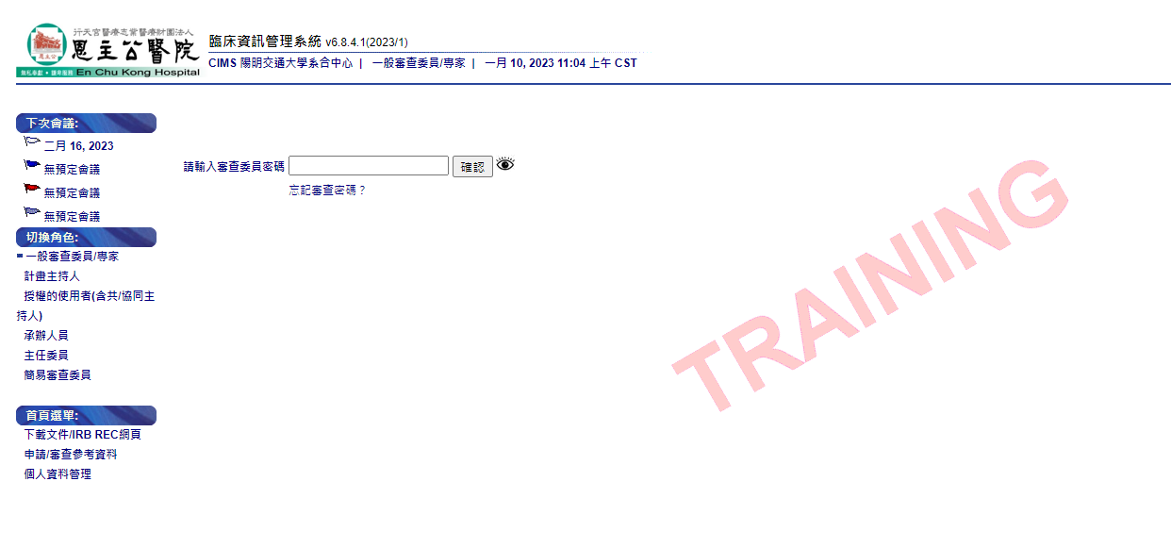
2.1 切換角色功能
每個帳號可設定多種角色，無須登出即可切換。
每次登入可於上方確認
登入者姓名與目前角色
計畫主持人(PI)：擁有提出新案申請權限，為案件主要負責人。
一般審查委員/專家(IPR)：負責審查一般案件之委員/專家。
簡易審查委員(ERC)：負責審查簡審案件之委員/專家。
委員會(IPM)：參與IRB/REC會議的會議資訊專區。
授權的使用者(AU)：共(協) 同主持人、聯絡人或其他可進入觀看或協助填寫計畫內容的使用者。
承辦人員(PC)：承辦IRB/REC 事務人員，擁有系統最高權限。

Slide 10
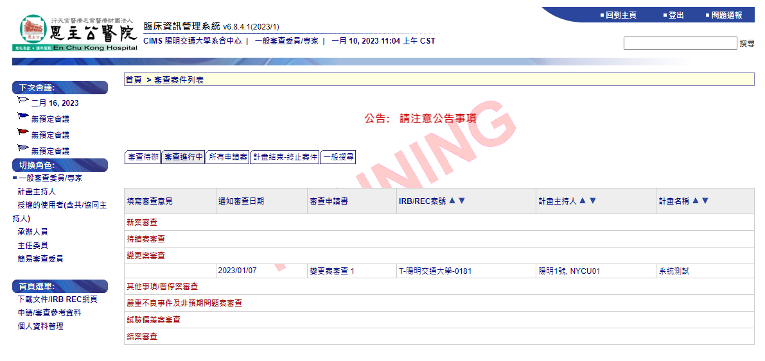
2.2 主畫面功能介紹
顯示下次
IRB/REC會議日期
跑馬燈公告區
可輸入關鍵字搜尋案件:
IRB/REC案號、PI姓名、計畫中文名稱
案件類別切換頁籤
案件列表區

Slide 11
1. 帳號登入
2. 主畫面功能介紹
3. 個人資料管理
4. 線上同意/退回審查
5. 線上初審
6. 線上複審
7. 查看審查會議議程及案件內容

Slide 12
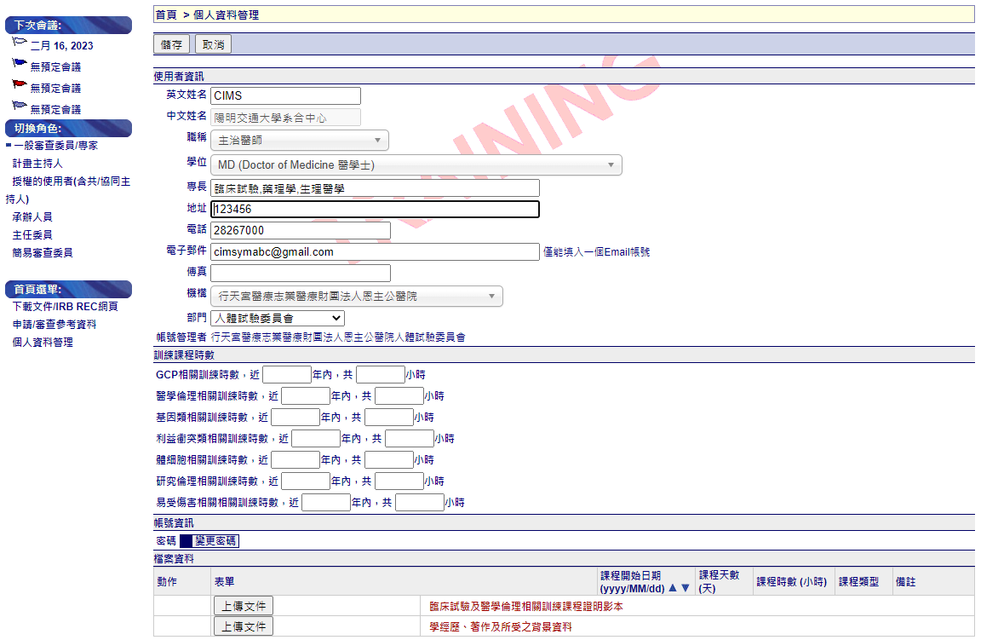

3.1 更新個人資料
首頁>首頁選單>個人資料管理
注意事項：
帳號開通後，使用者不可自行修改中文姓名。
電子郵件必填，僅能設定一組。
（接收通知重要工具）
可上傳訓練課程證明文件及更新時數紀錄。
可上傳學經歷、著作等資料。
可自行變更密碼
Notes:
以“ , ”及空格區分，可輸入多個電子信箱

Slide 13
1. 帳號登入
2. 主畫面功能介紹
3. 個人資料管理
4. 線上同意/退回審查
5. 線上初審
6. 線上複審
7. 查看審查會議議程及案件內容

Slide 14
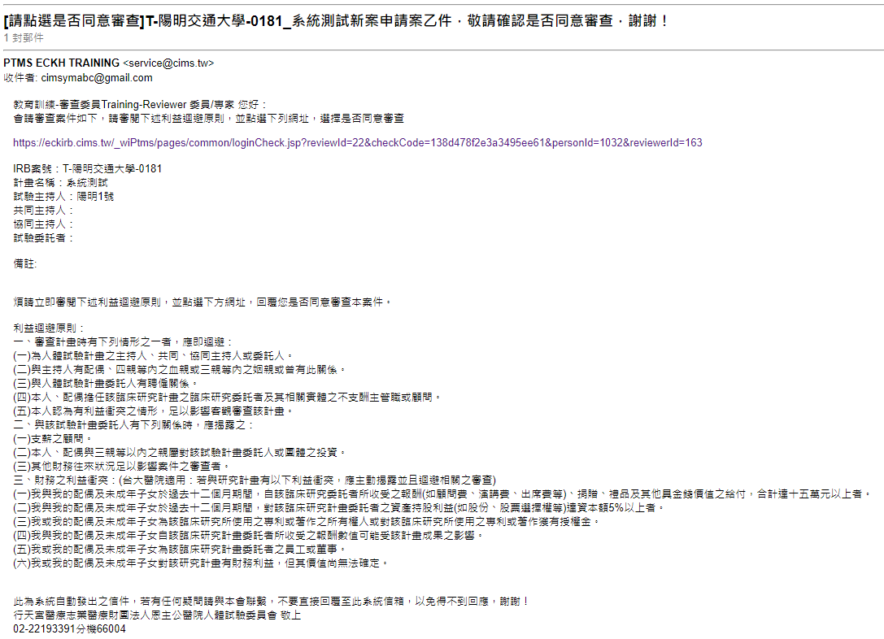
4.1 案件邀請委員/專家審查時，PTMS自動寄發通知郵件
點擊連結回覆是否同意審查
案件基本資訊
IRB/REC承辦人員(PC)給審查委員/專家之訊息
委員/專家若符合利益迴避原則中其中一項，須進行利益迴避（退回）
Notes:
信件中會有計畫簡單的基本資訊，及列出利益迴避原則。
委員閱讀後須點選信中連結，登入系統後選擇是否同意審查。
此封信件寄出後加兩天會寄第一次提醒信，
加三天會寄最後提醒信給委員(同時寄給PC)。

Slide 15
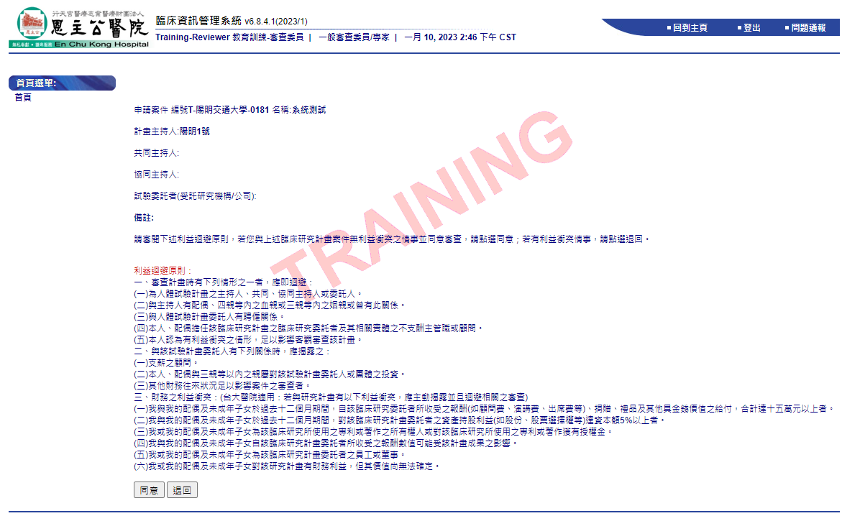
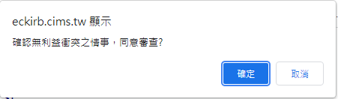
4.2 線上同意審查案件
點選[是否同意審查]信中連結並登入後，可連至同意/退回審查頁面。
點選同意後，需再次確認無利益衝突之情事。
若無利益衝突之情事，請點選[同意]

Slide 16
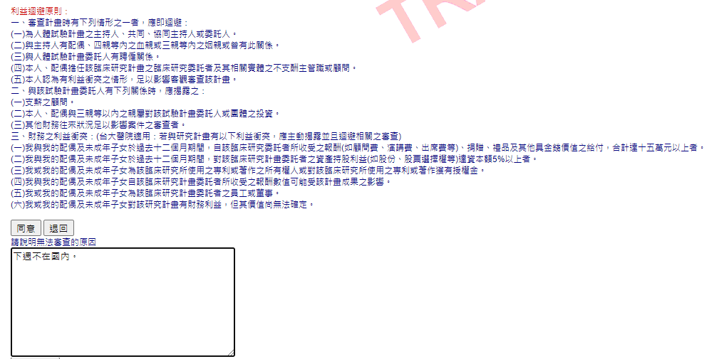
4.3 線上退回審查案件
若不同意審查，請點選[退回]，並輸入無法審查的原因。

Slide 17
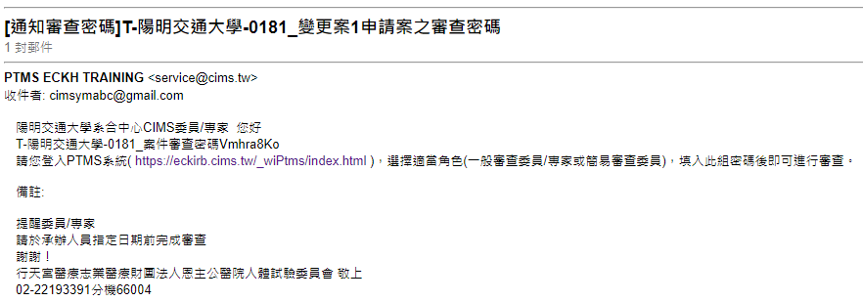
4.4 信件通知委員/專家審查密碼、審查意見表
線上同意審查後，需使用此組審查密碼才可看到待審案件。
審查密碼授權時間為14天。
超過授權時間需請PC延長密碼使用期間。
若在其他案件也被指派擔任審查委員/專家，系統會以最新一件的審查期限為主。
本案審查意見表將以另信寄出，謝謝！
再次帶入PC給
審查委員/專家訊息

Slide 18
4.5 送審通知信件寄送時程
Ａ=申請案送審日（IRB/REC辦公室指派委員當日）
提醒信件內容 | 寄信時間
 | 其他類型審查案 | NRPB-IRB或 C-IRB 新案主審醫院 | NRPB-IRB或 C-IRB 新案副審醫院
第一次提醒委員同意審查 | A+1 | A+1 | A+1
最後提醒委員同意審查 | A+2 | A+2 | A+2
第一次提醒委員審查即將到期 | A+7隔日凌晨 | A+3隔日凌晨 | A+2隔日凌晨
最後次提醒委員審查即將到期 | A+11隔日凌晨 | A+5隔日凌晨 | A+3隔日凌晨
是否同意審查
提醒信
回覆審查意見提醒信

Slide 19
1. 帳號登入
2. 主畫面功能介紹
3. 個人資料管理
4. 線上同意/退回審查
5. 線上初審
6. 線上複審
7. 查看審查會議議程及案件內容

Slide 20
5.1 登入系統並輸入審查密碼
注意角色需切換至[一般審查委員/專家]或[簡易審查委員]。
線上審查前，可以複製貼上方式輸入信件通知之審查密碼。
若忘記審查密碼，請點選「忘記審查密碼？」連結，系統將重新寄發審查密碼。

Slide 21
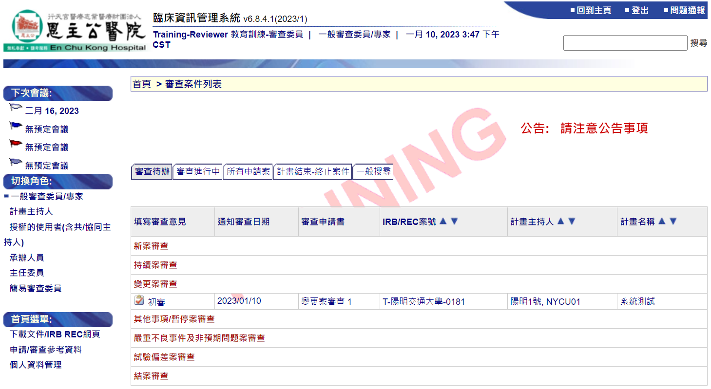
5.2 查看審查案件列表
審查待辦：列出已被指派擔任審查委員的案件。
(若您回覆不同意審查就不會出現)
審查進行中：審查待辦已回覆的案件會自動轉入。
（直到該案IRB/REC審查通過）
所有申請案：列出所有進行中或已完成審查流程案件。
計畫結束-終止案件：列出已結束或終止的案件。
一般搜尋：可依條件式搜尋案件。

Slide 22
5.3 於【審查待辦】分頁選擇待審案件
填寫審查意見
(呈現初審或複審)
觀看計畫案件狀態頁面
檢視審查
案件申請書

Slide 23
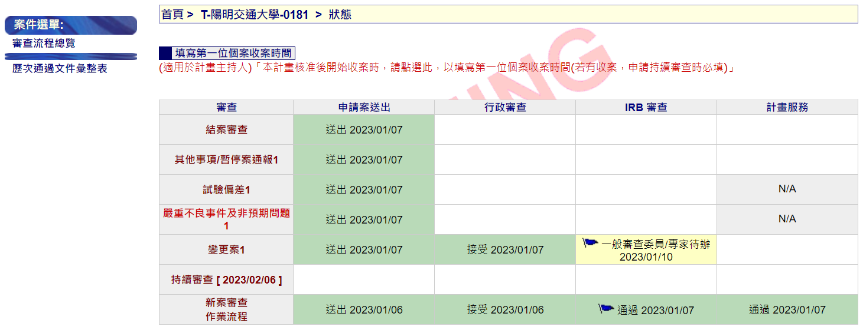
5.4 查看案件狀態頁面
案件「狀態」頁面呈現此計畫所有申請案件之審查進度。
點選表格左側審查案件連結，可進入「審查作業流程」頁面，
查看案件資料及回覆審查意見。

Slide 24
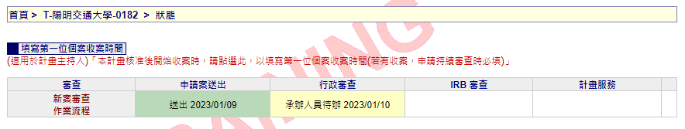
5.5 審查階段說明
申請案
送出
行政審查
PC檢核申請資料是否備齊，並請PI進行補件。
IRB審查
進行委員審查與會議審查。
計畫服務
PI回覆委員審查意見。
決議案件是否通過及追蹤頻率。
PI填寫申請書及上傳送審文件。
完成此階段表示案件已正式立案。
  系統鎖定此審查項目資訊。

Slide 25
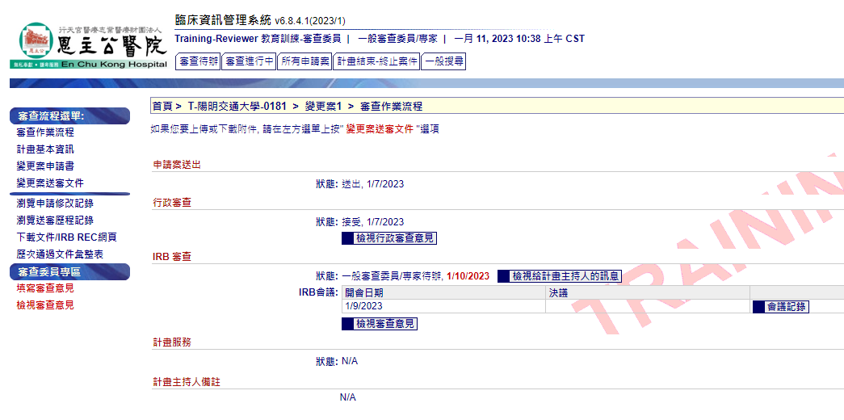
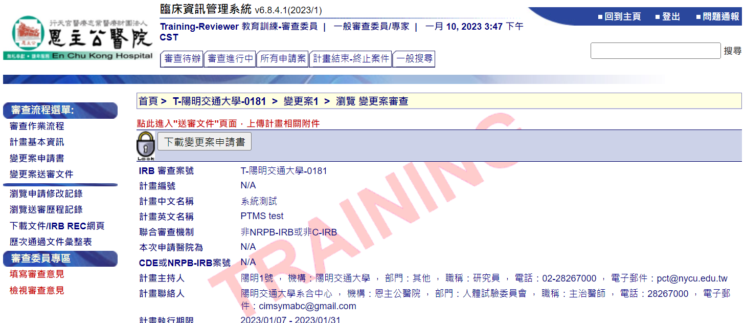
5.6 查看待審案件申請書
委員/專家可瀏覽、下載，但不可編輯計畫申請書內容

Slide 26
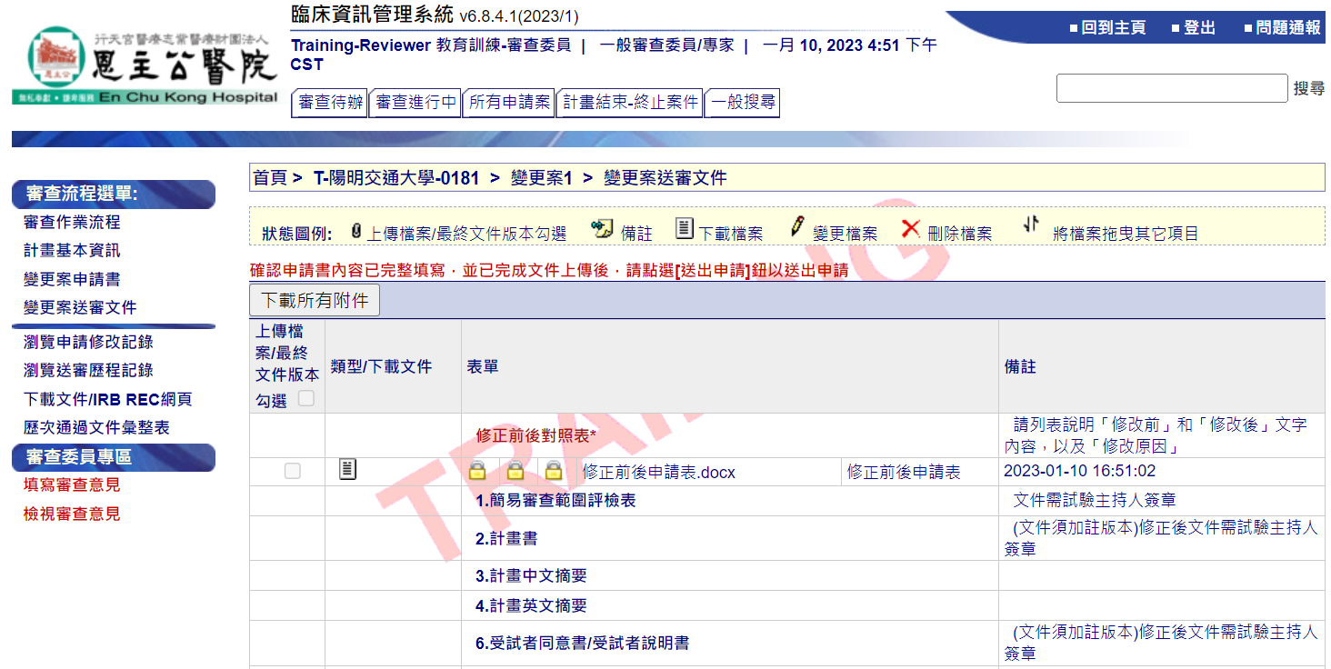
5.7 查看待審案件送審文件
委員/專家可下載，但不可編輯、刪除計畫送審文件
全部下載為一個壓縮檔。
點選此圖示可下載單一檔案。
被勾選的檔案為此項目最新版本。
若全無勾選，則請審查所有文件。
Notes:
這裡要用檢覈的內容呈現。

Slide 27
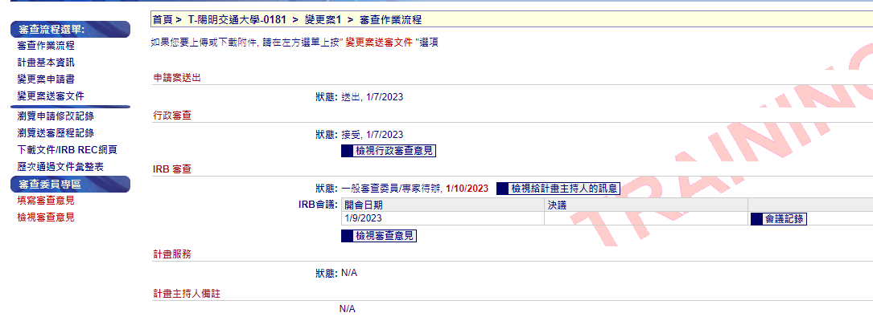
5.8 進入填寫審查意見頁面
委員/專家可以下列兩種方式進入填寫審查意見頁面。
1）於首頁 [審查待辦]案件列表，
點選【初審】圖示進入。
2）於審查案左側”審查流程選單”
點選【填寫審查意見】連結進入。
Notes:
注意：若沒有上傳檔案，審查意見將無法送出。

Slide 28
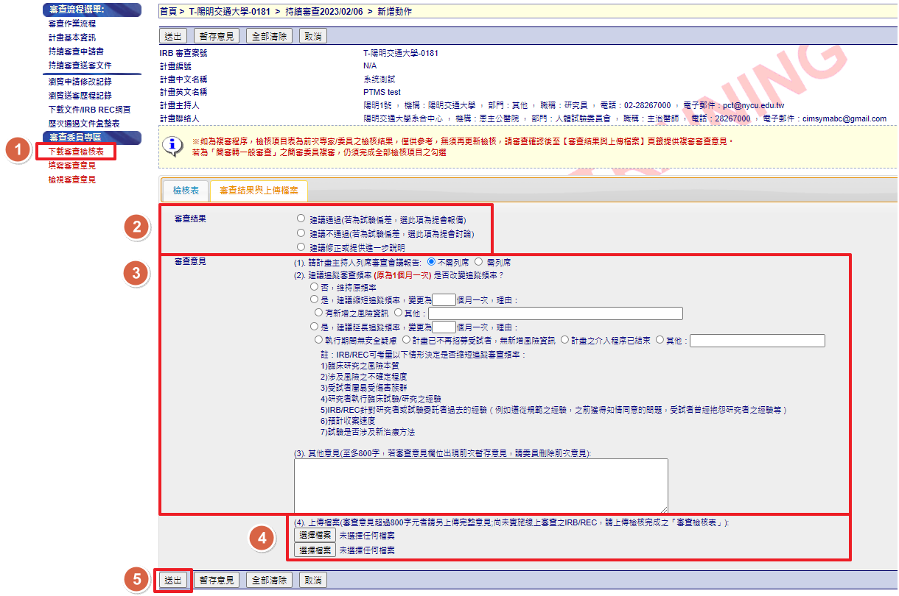
5.9 下載審查意見表填寫並送出審查意見
點選下載此案審查意見表
選擇審查結果
1.選擇是否請PI列席審查會
2.填寫建議追蹤頻率
上傳己填好的審查意見表檔案
記得選點【送出】
Notes:
注意：一定要上傳檔案

Slide 29
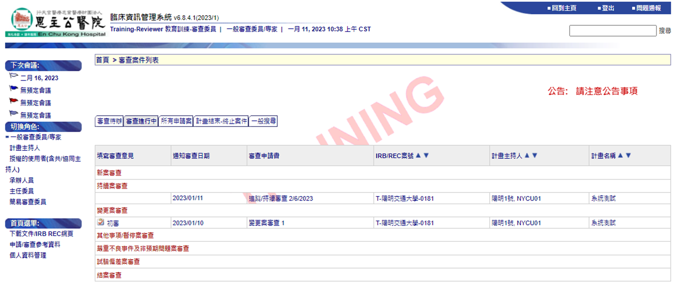
5.10 完成審查後瀏覽案件或修改審查意見
送出審查意見後，可至【審查進行中】分頁瀏覽案件或修改審查意見。
審查意見送出後，若要修改意見，可切換至[審查進行中]頁籤。
若[填寫審查意見]欄位為空白，表示審查狀態不是委員待辦，無法填寫審查意見，請與PC聯繫。
若有 圖示，點選後即進入填寫審查意見畫面。

Slide 30
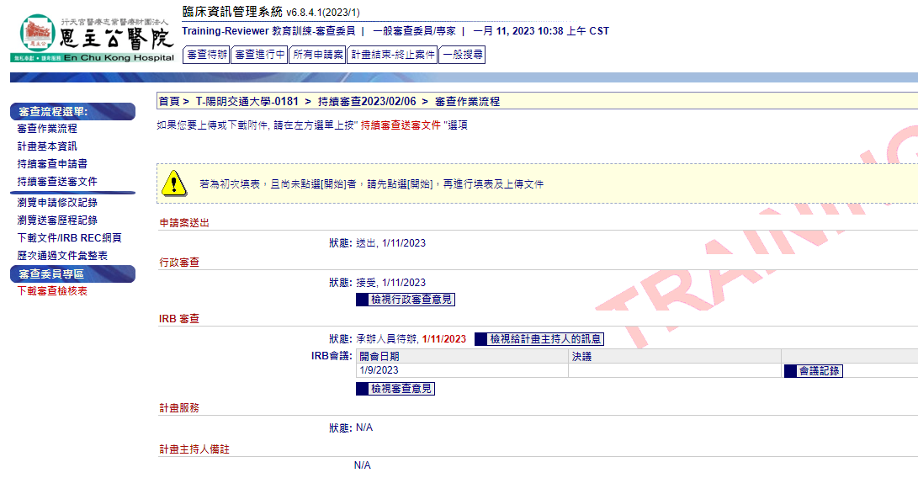
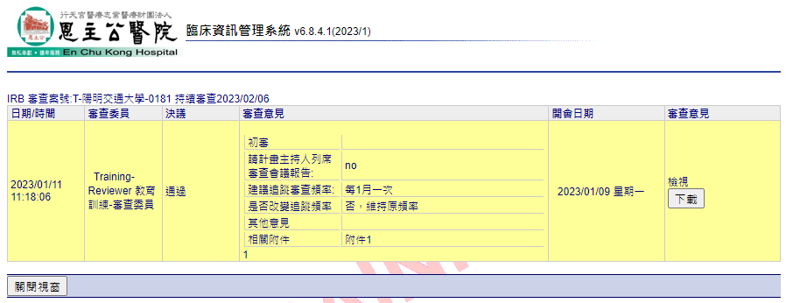
5.11 檢視給過的審查意見
可到各案件的【審查作業流程】頁面瀏覽給予的審查意見
委員可點選[檢視審查意見]，瀏覽先前回覆的審查意見。
只看得到自已給的審查意見。
點選[下載]可下載您過去上傳的審查意見表。

Slide 31
1. 帳號登入
2. 主畫面功能介紹
3. 個人資料管理
4. 線上同意/退回審查
5. 線上初審
6. 線上複審
7. 查看審查會議議程及案件內容

Slide 32
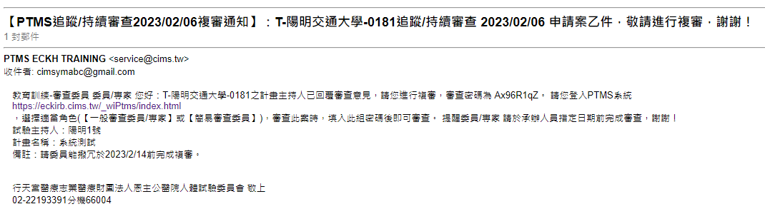
6.1 收到複審及審查密碼通知信件
當委員/專家被邀請進行案件複審時，系統會自動寄信通知審查。
審查密碼授權時間重新計算14天。
點選信中連結後，跳至登入畫面，填寫PTMS系統登入的帳號密碼。
PC給複審委員/專家的訊息。
Notes:
此封信先針對該計畫的人、委託者與計畫名稱為主
但之後若在審查時從計畫書或‘相關資料發現應該要利益迴避，可透過電話與IRB人員溝通 。

Slide 33
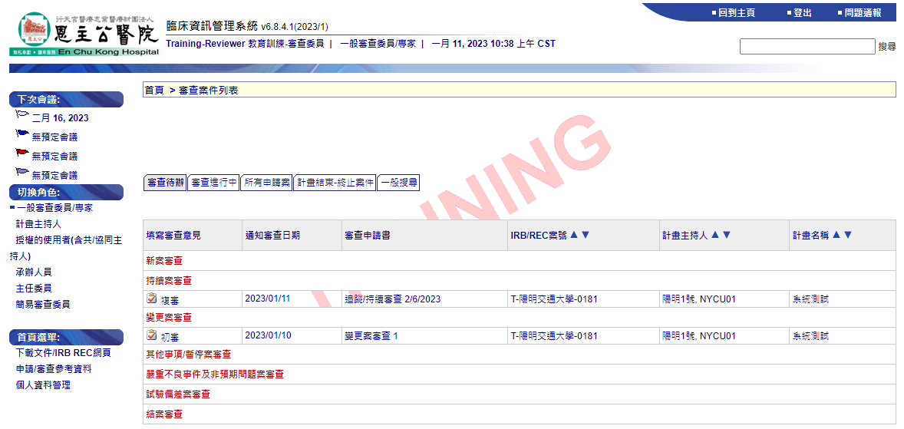
6.2 複審操作流程同初審
【審查待辦】案件列表會顯示案件是初審或複審。
Notes:
若委員選擇同意審查，系統將寄出審查密碼通知信。密碼為8位數字英文大小寫。
信件中審查期限的計算方法為PC指派日期加10天，
若委員沒有線上回覆審查意見，第七天會寄第一次提醒信，第11天凌晨會寄最後提醒信(同時寄給PC)。

Slide 34
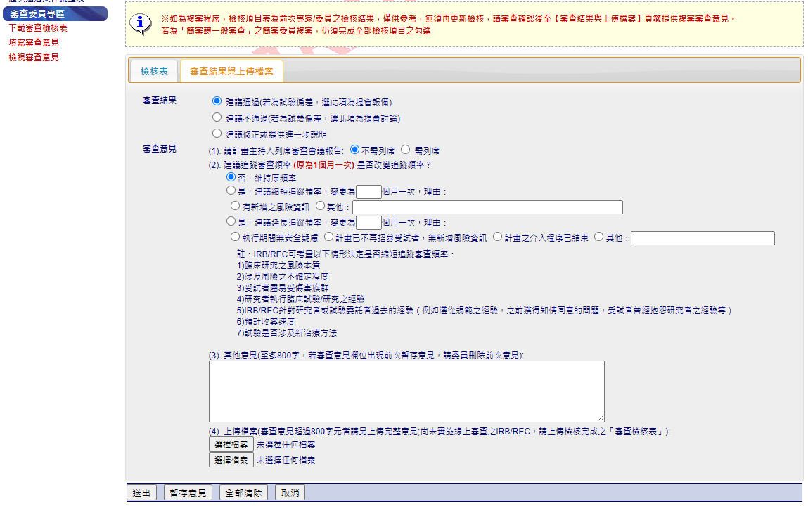
6.3 複審填寫審查意見
複審填寫審查意見時，系統會帶出前次送出時填寫的審查結果。
複審注意事項：
要記得修改原意見。
要記得上傳複審審查意見表。
其他複審注意事項，依醫院IRB/REC規定。

Slide 35
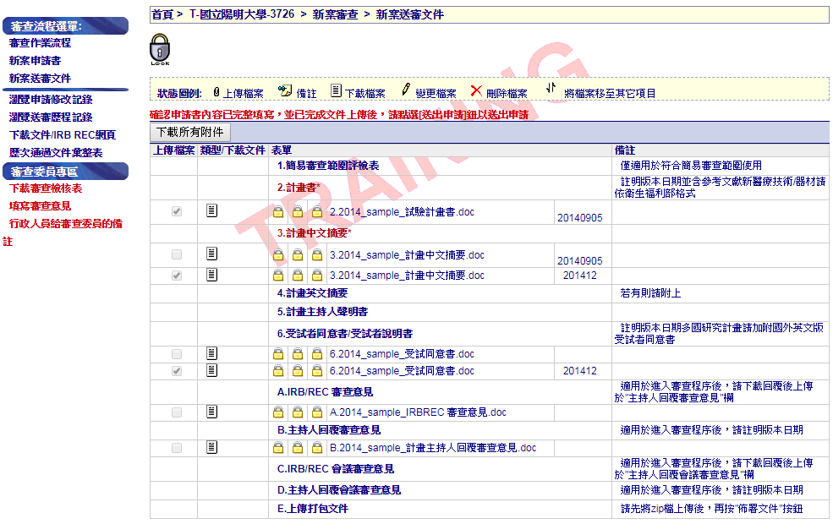
6.4 於送審文件中檢視複審相關文件
複審操作流程同初審。
請於【A.IRB/REC審查意見】
下載PC彙整的初審意見。
被勾選的檔案為此項目的最新版本。
請於【B.主持人回覆審查意見】下載PI的回覆。
會議審查意見相關紀錄。
Notes:
這裡要用檢覈的內容呈現。

Slide 36
1. 帳號登入
2. 主畫面功能介紹
3. 個人資料管理
4. 線上同意/退回審查
5. 線上初審
6. 線上複審
7. 查看審查會議議程及案件內容

Slide 37
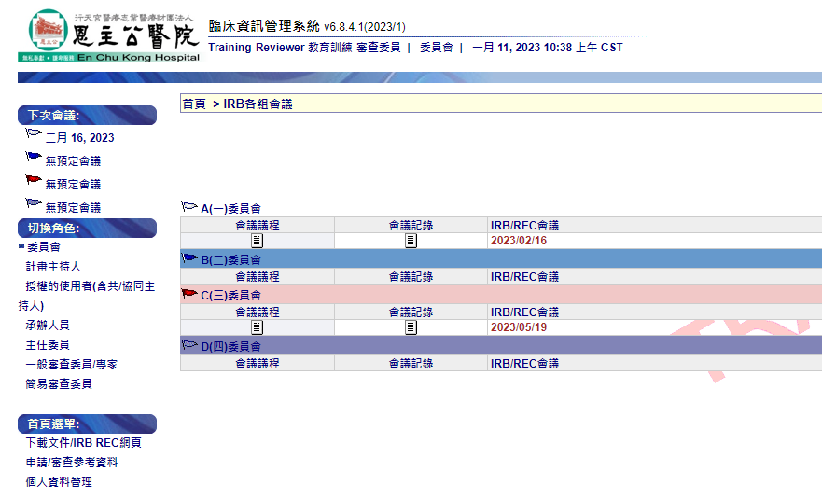
7.1 審查會議請使用「委員會」角色
切換至「委員會」角色，可觀看所屬委員會最近一次會議日期及議程。
於該次IRB/REC會議日期前，點選會議議程圖示可進入觀看所有要討論的事項與案件。
點選會議紀錄圖示可進入觀看該次會議中所有已討論案件的會議紀錄。

Slide 38
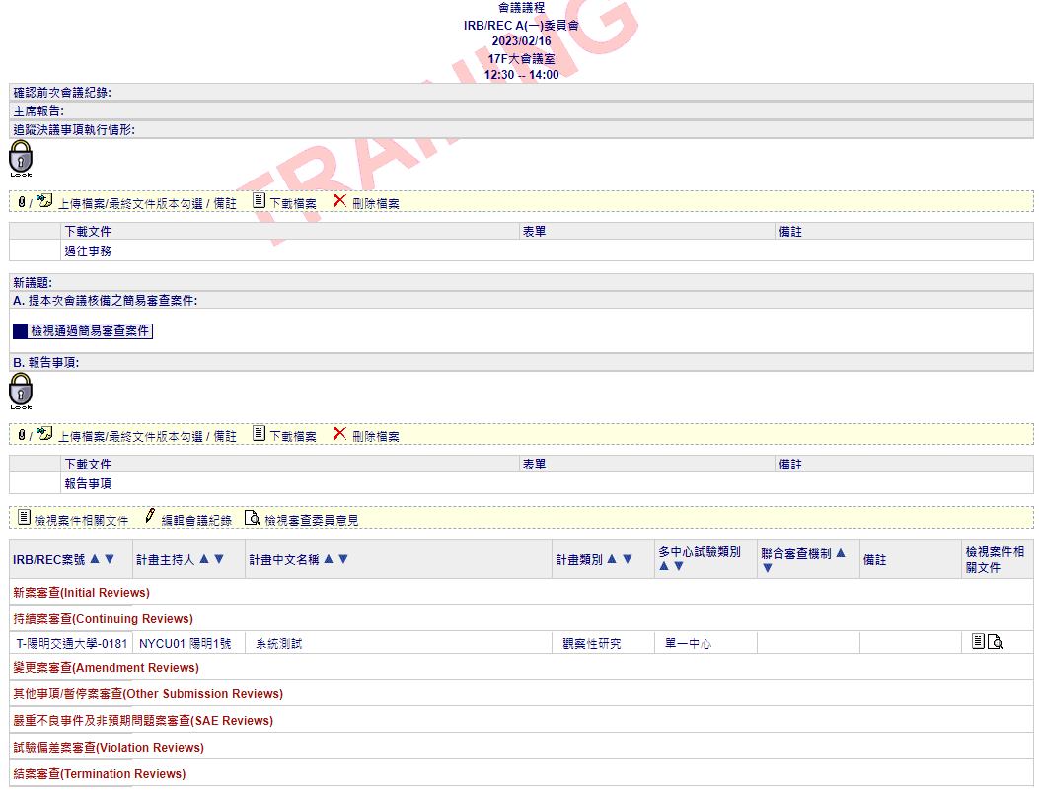
7.2 檢視會議議程資訊
本次會議
基本資訊
列出上個月通過的“簡易審查”案件
(主委審查通過後，簡易審查案件才會進入會議核備。)
呈現入會之各類
一般審查案件列表

Slide 39
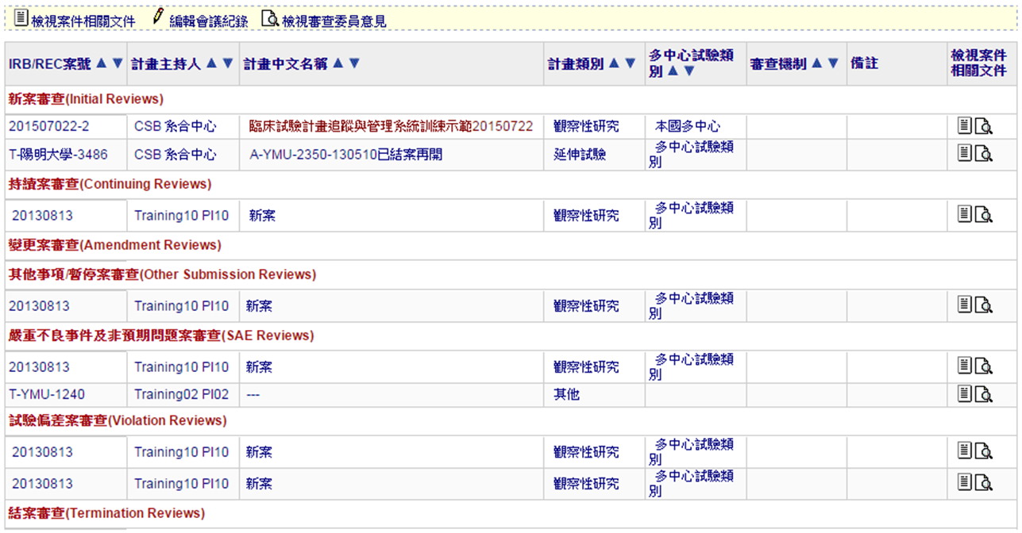
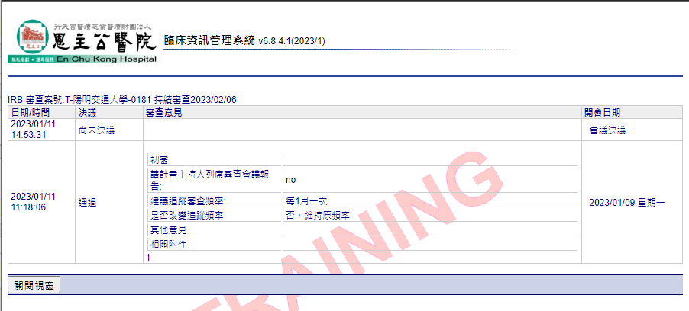
7.3 入會審查之一般審查案件列表圖例說明
「委員會」角色“檢視審查委員意見”時會隱藏審查委員姓名。
點選 可至案件送審文件頁面。
點選 可檢視審查委員意見。
簡審轉一般審以褐色顯示計畫中文名稱

Slide 40
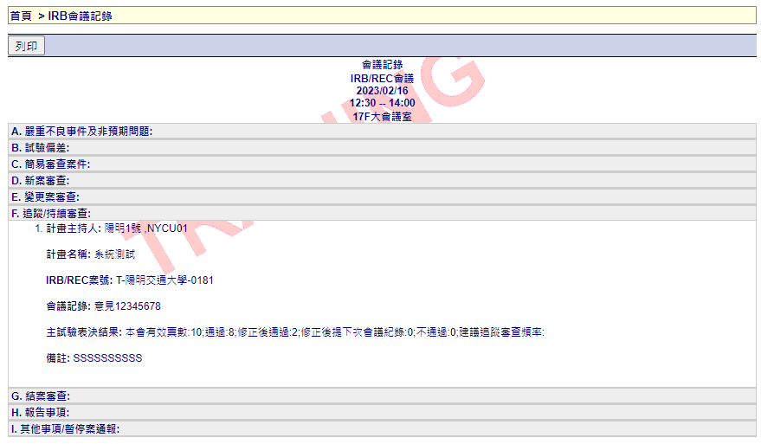
7.4 檢視審查會議紀錄
列出案件經會議討論後PC記錄之：
1. 會議紀錄內文
2. 表決結果
3. 備註

Slide 41


聯絡方式
第一線諮詢：貴院IRB/REC人員。
第二線諮詢：於PTMS右上方點選【問題通報】連結填寫並傳送。
若您對CIMS想進一步瞭解，歡迎您至https://www.cims.tw查看。
www.cims.tw

